Slide 1
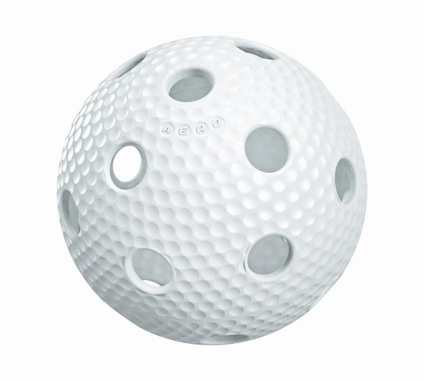
Föräldramöte säsongen 2023-2024 SKK P09/10
2023-09-28

Slide 2
Agenda
Spelare i laget
Ansvarsområden
Träning
Matcher/cuper
Övrigt
Förväntningar/krav för att deltaga
Material
Utmärkelser
Sekretariat och kiosk under våra hemmamatcher
Rapportera matchhändelser digitalt under matchens gång i iBIS

Slide 3
Spelare i laget
Totalt 14 st spelare (22st förra året)
6 spelare födda 2009
6 spelare födda 2010
2 spelare födda 2011
(8st har slutat sedan i våras, någon kommer kanske tillbaka)

Slide 4
Ansvarsområden
Huvudtränare
Tobias B
Assisterande tränare
Johan N
Målvaktstränare
Jonas G
Hjälptränare vid behov
Spelare från 07/08 laget
Lagledare
Jessica
Klubbkort, Bingolotter, material, matchtröjor, ekonomi m.m.
Sekretariat och kioskbemanning
Karin Å

Slide 5
Träning
Träningstider:
Hela säsongen
Tisdagar 18.00-19.30 i BokC – Västra Stenhagenskolans Sporthall
Torsdagar 18.45-20.00 i Östra Stenhagenskolans Sporthall
Samling 10 min innan.
Anmälningsutskick går ut till alla träningar. Svara Kommer/Kommer inte på dessa utskick. VIKTIGT ATT SVARA SÅ SNART SOM MÖJLIGT. Detta för att vi ska kunna lägga upp en så bra träning som möjligt utifrån de antal som kommer eller om vi behöver fylla på från något annat lag. Det går att uppdatera sitt svar på träningsutskicken fram till träningen börjar, om man behöver ändra sitt svar.
Prioritera gärna innebandyn om möjligt då vi är ganska liten trupp. Roligare om vi är många på träningarna.
Lägg gärna in killarnas e-mail så kan de själva svara på träningsutskicken. Även mobilnummer är bra så vi kan nå dem på t ex cuper och event som vi är iväg på.
https://admin.laget.se/SKK_P0910/Member
Samarbete med 07/08 laget. Några kommer att få chansen att vara med på vissa av 07/08 lagets träningar under säsongen. Även på matcher vid behov.
Samma upplägg kollar vi på för 11/12 laget till vårt lag vid behov.

Slide 6
Matcher
Vi kommer att delta i en serie i år
Pojkar röd div 5 (rek ålder 2010)
Träna regelbundet för att deltaga på matcher. Minst 1 gång per vecka.
Vi kommer att göra utskick till matcher på söndagskvällar. Sista svarsdatum kommer att vara på tisdag kväll. Missar man att svara i tid så kan man inte vara med på den matchen. Inget svar = Deltar Ej
Hemmamatcher kommer i år att vara i BoKC – Västra Stenhagenskolans Sporthall.
Vi kommer i år att duscha efter matcherna för att bygga lagkänslan ännu mer.

Slide 7
Match på Åland
Match på Åland 2/12 kl 14.30 i Vikingahallen.
Transport ToR
Vi kommer att åka i bilar så föräldrar kommer att behöva köra.
Bensinersättning ingår för de som behöver köra. Den är satt till 500kr.
Färja
Utresa kl. 10.00 (ankomst kl. 13.00)
Hemresa kl. 18.30 (ankomst kl. 19.30)
https://www.innebandy.se/uppland/tavling/spela-match-pa-aland
Fria personbiljetter t/r
Fri personbil t/r (vid minst fyra personer per bil) (Alternativt två domare)
Grupprabatt på måltider ombord (gäller vid förhandsbokning)
Mat
Vi äter lunch och middag på båten. Lagkassan står för kostnaden.
Meddela eventuella allergier till Jessica

Slide 8
Storvretacupen den 2-4 Januari 2024
Vi kommer att vara med i Storvretacupen i år. Den spelas 2-4 Januari 2024.
Kostnad: 2650 SEK / per lag. Betalas ur lagkassan.
Deltagarkort måste alla deltagare ha. 220 SEK /per spelare. Betalar man själv.
Separat utskick med anmälan kommer.

Slide 9
Övernattningscup i slutet av säsongen
Vi planerar att åka på en övernattningscup i april 2024.
Separat utskick med information om vilken och anmälan kommer att gå ut senare under säsongen.

Slide 10
Övrigt
SSL-matcher
Vi planerar att gå och titta på några SSL-matcher i Svenska Superligan.
SM-Finalen i innebandy på Friends Arena 27 april.
Vi planerar även att göra andra teambuilding aktiviteter.
Håll er uppdaterade genom att kolla på kalendern på laget.se samt vår instagramsida (stenhagens_kk_p0910).

Slide 11
SKK P09/10, säsongen 2023/2024
2023
2024
Aug
Sep
Okt
Nov
Dec
Jan
Feb
Mar
Apr
Maj
Innebandyträningar, 2 ggr/vecka
Upplandsserie (div 5), 18 matcher. Match i stort sett varje helg.
Lagaktiviteter: SSL Matcher, Pizzakväll, Bowling m.m
Lagaktiviteter: SSL Matcher, Pizzakväll, Bowling m.m
Övernattningscup
Storvretacupen, 2-4 Jan
SM-final Innebandy
Idag

Slide 12
Förväntningar/krav för att deltaga
Betala medlemsavgift och lagavgift 1569 kr för säsongen 2023/2024.
Försäljning
Sälja minst 2st klubbkort på hösten och 2st klubbkort på våren. Ett klubbkort kostar 200 kr och innehåller en stor mängd rabattkuponger.
Vi kommer att sälja bingolotter/bingolottokalendrar till julhelgen. Varje spelare behöver sälja för minst 300 kr. I samband med det, så kommer vi att på vissa tider sälja det på ICA Maxi Stenhagen. Här kommer både spelare och föräldrar att behöva ställa upp och bemanna den försäljningsdisk som kommer att ställas upp vid kassorna på ICA Maxi Stenhagen.
Bemanning i form av sekretariat, kioskvagnen och publikvärd under våra hemmamatcher.
Kallelser från laget.se
Svara ”Kommer”/”Kommer inte” inom utsatt tid. Inget svar är inte ok! Svara så fort som möjligt!
Om man har anmält sig till något vi har skickat kallelser till och får förhinder så måste man meddela någon av oss ledare så att vi vet. Annars står vi och väntar på någon som inte kommer. Det går också att avanmäla innan tidsgränsen går ut.
Kom i tid!
Se till att vara i hallen i tid så att vi hinner ta upprop, samt berätta lite vad vi ska göra på träningen så att vi kan sätta igång direkt när vi kommer in i hallen. Detsamma gäller vid matcher då vi går igenom laget och hur vi ska spela m.m.
Provträning med andra lag
Öppen dialog med oss ledare om det.

Slide 13
Material
Vill man komplettera sina träningskläder eller overaller i år åker man till Klubbhuset och beställer själv. Kom ihåg att uppge Stenhagens KK, då erhåller man 15% rabatt.
Matchtröjor (röd & svart) ska/har delats ut till alla spelare. Man tar alltid med sig båda tröjorna till matcher. Vid borttappad tröja tas en avgift på 500kr/tröja ut. Vill man byta storlek på sin matchtröja kontaktar man Jessica.

Slide 14
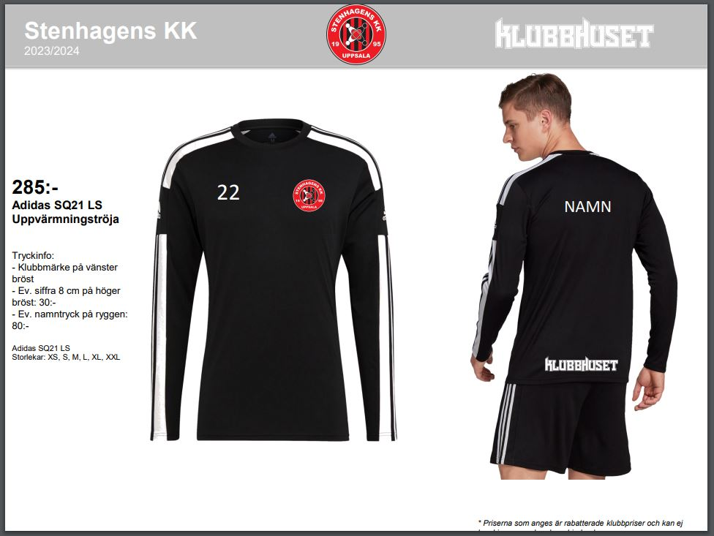
Material
Vi har beställt en snygg uppvärmningströja till matcherna så att vi ser enhetliga ut till match! Kostnad för den är 315kr.
Lagkassan kommer att stå för kostnaden!
Tas alltid med till match.
TH

Slide 15
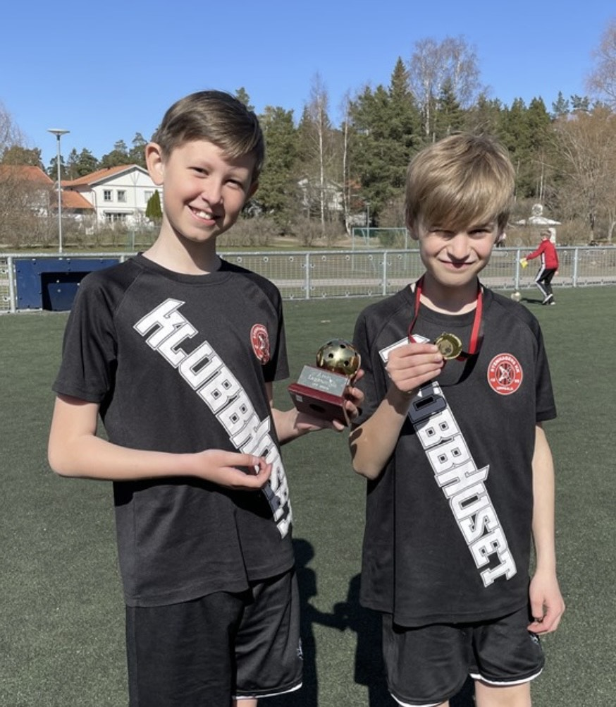
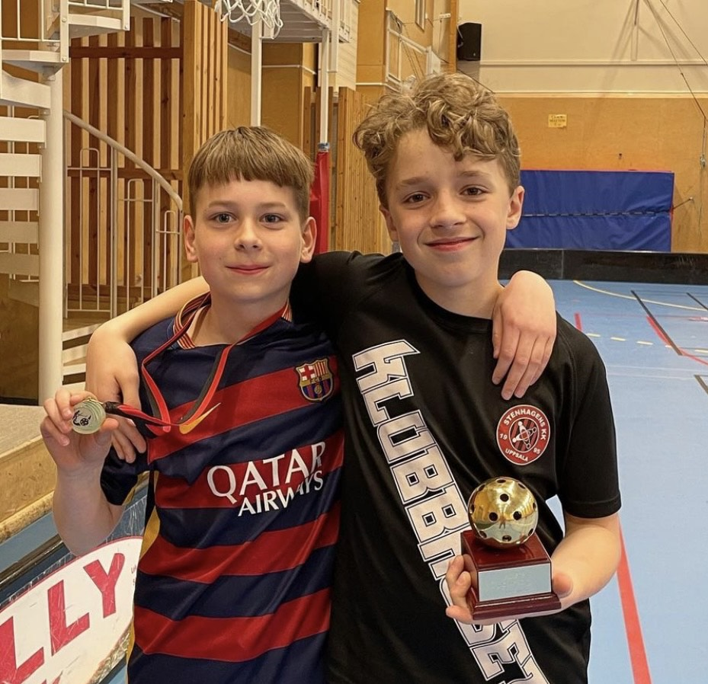
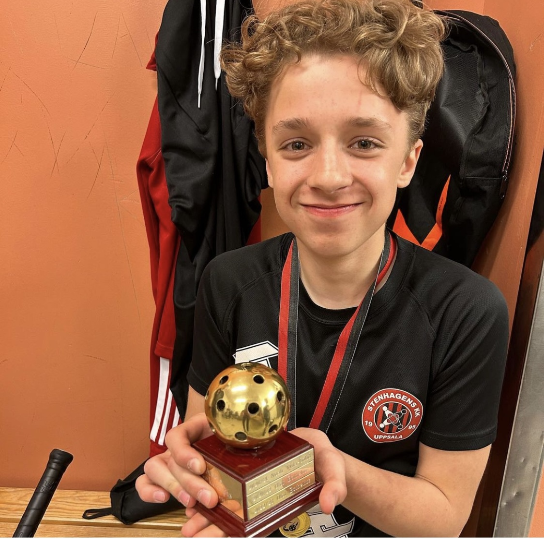
Utmärkelser
Vi delar varje år ut 2st priser.
Årets Stålkille. Till den som varit på flest träningar.
Årets Lagkompis. Röstas fram av spelarna själva.

Slide 16
Sekretariat och kiosk under våra hemmamatcher

Slide 17
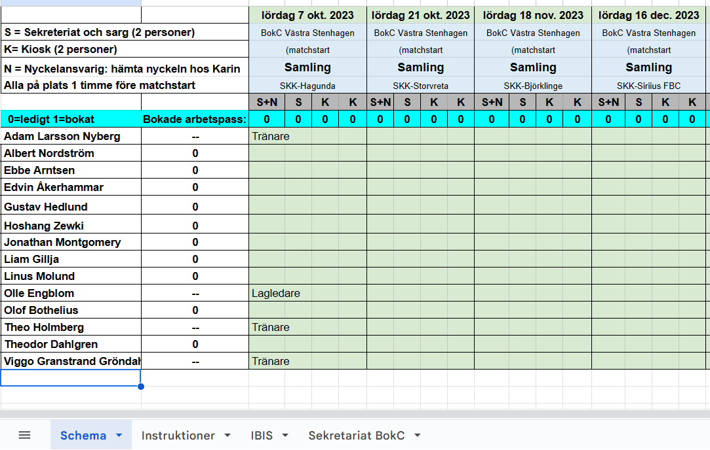
Arbetsschema SKK P0910
https://docs.google.com/spreadsheets/d/1FwujiDQLptEnp_UKgRzWsjSpn-Aj47CfpBeEb7dn3XY/edit?usp=sharing
https://docs.google.com/spreadsheets/d/1FwujiDQLptEnp_UKgRzWsjSpn-Aj47CfpBeEb7dn3XY/edit?usp=sharing
4 personer till varje match. Räkna med minst 4 pass per familj. Fler är förra året.
Samling 1 timme innan matchstart, alla som arbetar.
Arbetspass tilldelas av Karin samma vecka. Utskick via Messenger-gruppen SKK P0910 Föräldragrupp

Slide 18
Nyckelansvarig
Hämta nyckeln hos Karin Åkerhammar: Herrhagsvägen 332. Tel 0708-21 62 01
Ta kontakt med Karin senast torsdag innan matchdagen för att hämta nyckeln.
Aktivera taggen vid ytterdörren på BokC: kod 0708#
Endast ytterdörren längst in på gården kan användas.
Öppna till omklädningsrum: tagg 0708#
Öppna de tre dörrarna till läktaren, sekretariatförråd och kioskförråd.
Efter match ska dörrarna låsas om ni är sista laget för dagen. VIKTIGT!! Låset är trögt så känn noga på dörren till kioskvagnen så att den är låst!
Städförråd finns på övervåningen bredvid toaletterna.
Återlämna snarast nycklarna till Karin.
Ytterdörren ska hållas stängd och låst såväl före som under hela matchen.
Kioskpersonalen hjälper till att öppna ytterdörren till publiken.
Kom till hallen 60 minuter innan matchstart.

Slide 19
Sekretariat
Kom till hallen 60 minuter innan matchstart.
Bygg sargen före match. Riv sargen efter match (vid behov).
BokC: sargen finns inne i hallen längst till vänster bakom jalusivägg som öppnas och stängs med nyckel.
Hämta displayen till sekretariat. Finns i ett förråd direkt innanför dörren till idrottshallen.
Hämta även två stolar till utvisningsbåset.
Sköt matchklocka (tid, mål och resultat). Instruktioner till display finns i egen flik i arbetsschemat och i mappen som nyckelansvarig har. Skriv matchprotokoll.
Registrera matchen i IBIS (Svensk Innebandy). Detta sker LIVE under matchen. Instruktion till IBIS finns i egen flik i arbetsschemat.
Efter matchen: Stäng av displayen så väggen på klockan återställs till vanlig tid. Ställ in displayen i förrådet och sätt i laddarkabeln.
Hjälp till att riva sargen och se till att tömma idrottshallen från all publik.
Plocka upp skräp i hela hallen. Kolla även i toaletterna så det ser snyggt ut.
Städförråd finns på övervåningen bredvid toaletterna.

Slide 20
Kiosk
Kom till hallen 60 minuter innan matchstart.
Ta fram kiosken som finns i ett förråd direkt innanför högra dörren till idrottshallen.
Kioskvagnen kan stå kvar på bottenvåningen direkt utanför kioskförrådet. Ställ upp dörrarna till korridoren så att publiken kan handla.
Sätt i strömkabeln till kylskåpet och koka kaffe.
Ni får gärna baka att sälja. Intäkterna från kakförsäljningen går till lagkassan.
Håll koll på denna intäkt och meddela Karin eller Jessica som ordnar överföring från SKK till lagkassan.
Allt som finns på/i kioskvagnen tillhör SKK. Betalning sker med swish till SKK.
Om kioskvagnen är placerad på övervåningen av laget före oss: en speciell tagg till hissen finns på kioskvagnen med egen kod (tagg sitter på innebandyboll). Det finns även en ramp att lägga över trösklarna på bottenvåningen.
Ytterdörren ska hållas stängd och låst såväl före som under hela matchen.
Kioskpersonalen hjälper till att öppna ytterdörren till publiken.
Hjälp till att riva sargen och se till att tömma idrottshallen från all publik.
Plocka upp skräp i hela hallen. Kolla även i toaletterna så det ser snyggt ut.

Slide 21
Liverapportering i IBIS
Rapportera matchhändelser digitalt under matchens gång i IBIS.
Länk till mittIBIS.innebandy.se:
https://mittibis.innebandy.se/
1 timme innan skickar vi en QR-kod till de som sitter i sekretariatet
Lägg gärna till som ett bokmärke på hemskärmen
Vi ledare godkänner matchprotokollen.

Slide 22
Vi ser fram emot en fantastisk säsong med killarna!

